Slide 1
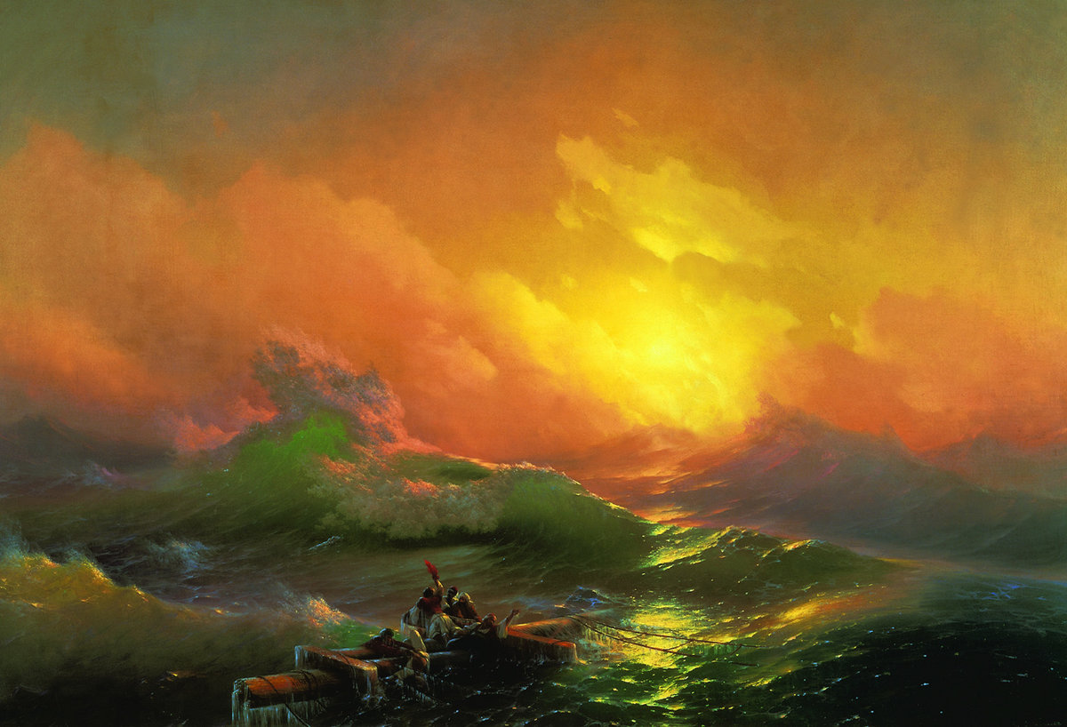
Живопись - королева изобразительного искусства

Slide 2
"Живопись — это поэзия, которую видят, а поэзия — это живопись, которую слышат".
Леонардо да Винчи

Slide 3
Живопись – это вид искусства, который представляет собой нанесение зрительных образов с помощью красок на основу.

Slide 4
Пещерная живопись
Живопись возникла в эпоху позднего палеолита (40—8 тыс. лет назад)
В живописи палеолита встречаются как линейно-силуэтные изображения, так и несложная моделировка, но композиционное начало в ней еще слабо выражено.

Slide 5
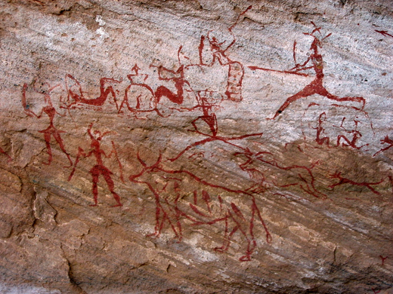

Slide 6
Древняя живопись
В это время живопись рассматривали как нечто общее с другими эстетическими направлениями – скульптурой, архитектурой.
Произведения искусства использовались для украшения жилищ, религиозных и погребальных центров.

Slide 7
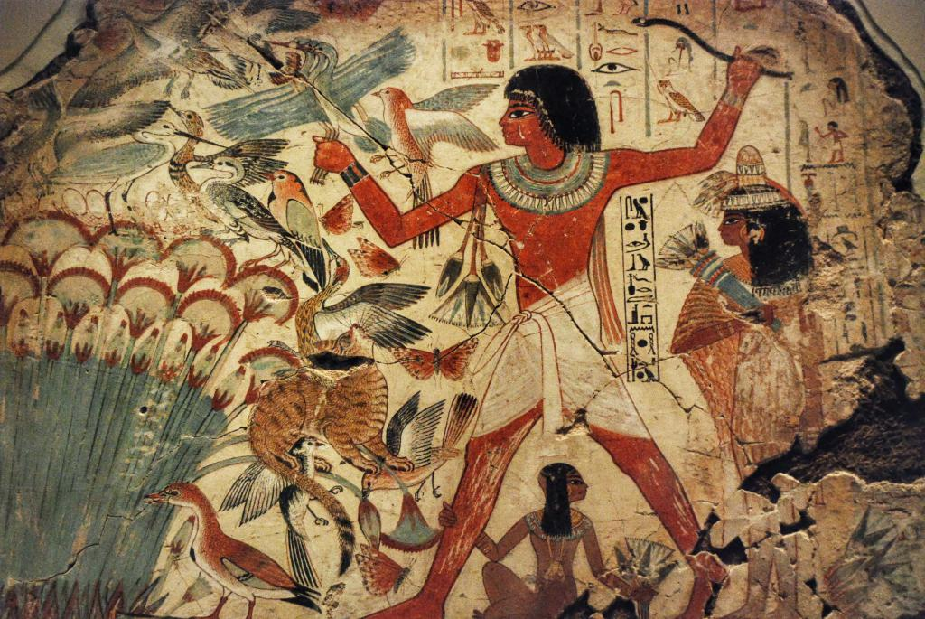

Slide 8
Античная живопись
В античности зарождаются принципы светотени, своеобразные варианты линейной и воздушной перспективы.
Наряду с мифологическими создавались бытовые и исторические сцены, пейзажи, портреты, натюрморты.

Slide 9
Живопись средних веков
В эту мрачную эпоху любые направления искусства были связаны с религией.

Slide 10
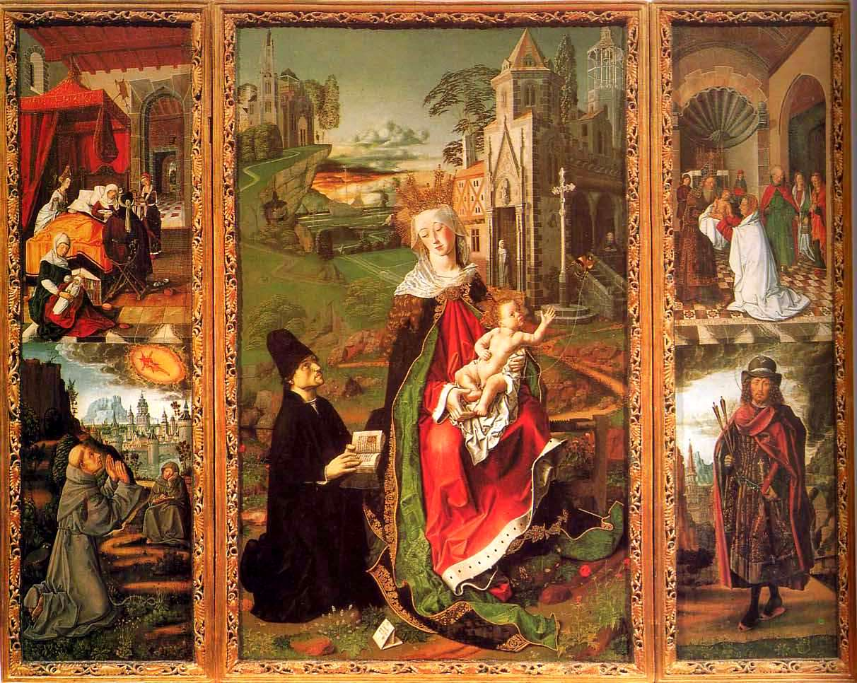

Slide 11
Живопись Ренессанса (эпоха Возрождения)
В это время появляется множество новых техник и необычных веяний в живописи. Портрет и пейзаж становятся самостоятельными жанрами. Появляются новые приемы выразительности, которые художники используют для отображения внутреннего мира человека, его эмоций.

Slide 12
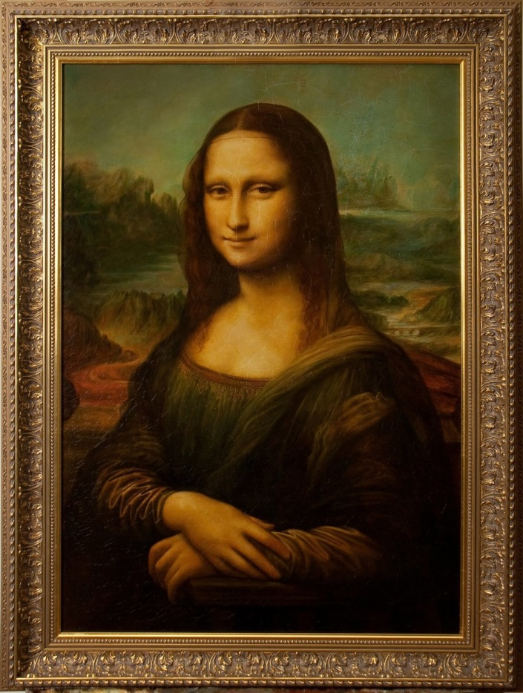

Slide 13
В 17 – 18 веках живопись становится еще более серьезным искусством. Это период, когда католическая церковь утрачивает свои позиции. Художники начинают все больше обращаться к реальным образам. Они рисуют людей, природу, бытовые сцены и события повседневной жизни.
В это время формируется ряд направлений авторской живописи – маньеризм, барокко, рококо, классицизм.

Slide 14
В 19 веке изобразительное искусство становится принадлежностью развитого общества.
Появляется романтизм – стремление к идеалу и совершенству. Позже на смену ему приходит импрессионизм – более реалистичный, беспристрастный, эффектный.

Slide 15
С приходом технического прогресса в 20 веке, глобально меняется и живопись.
Техничность, жесткость форм, некоторое утрирование – вот характерные черты направлений, возникших в начале столетия. Абстракционизм, авангардизм, андеграуд - это течения, которые относятся к абстрактной живописи.
К концу 20 века и по сегодняшний день в живописи продолжают происходить изменения.

